Slide 1

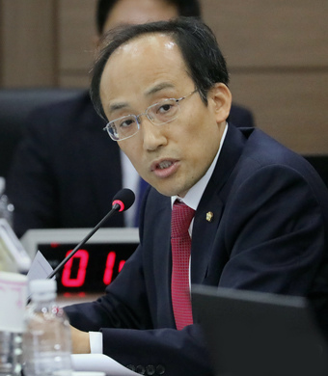
2017 한국재정정보원 국정감사
추경호
국회의원
(대구광역시 달성군)

Slide 2
국회의원 추경호
한국재정정보원 설립 목적 및 임무
◈ (목적) - 법 제1조
ⅰ. 디지털예산회계시스템 안정적 운영‧관리
ⅱ. 국가재정 관련 정책 개발 지원
ⅲ. 디지털예산회계시스템 수출 등 국제협력 강화
◈ (임무) - 법 제5조
ⅰ. 디지털예산회계시스템의 운영 및 관리
ⅱ. 재정 관련 통계의 관리
ⅲ. 디지털예산회계시스템의 수출 등 재정정보화 분야의 국제협력
ⅳ. 재정 분야 정보통신망과 관련된 정보시스템에 대한 보안관제센터 운영·관리
ⅴ. 그 밖에 국가, 지방자치단체, 공공기관 등으로부터 위탁받은 사업
ⅵ. 국고보조금통합관리망 유지·개선, 신청·접수·교부·관리 등 지원, 대국민 포털
구축·관리, 보조금 예탁관리 등

Slide 3
국회의원 추경호
재정정보원 연구용역 발주 리스트
(단위: 만원)
과제명 | 연구 수행 | 용역기간 | 용역비용
우리나라 재정 현안과 과제 정책연구 | 한국재정학회 | ’17.06.01.∼11.30. | 3,960
재정사업 집행체계 현황과 효율화 방안 | 서울대학교 산학협력단 | ’17.09.29.∼12.29. | 2,450
주요국의 국채발행에 관한 연구: 위험관리 및 관리시스템 구축 사례를 중심으로 | 자본시장연구원 | ’17.09.29.∼12.29. | 1,970
프로그램예산체계 개편방향 | 한국행정학회 | ’17.09.29.∼12.29. | 2,250
재정정책이 소득재분배에 미치는 효과 분석 | 다산경제연구원 | ’17.09.29.∼12.29. | 2,920
*자료: 한국재정정보원

Slide 4
국회의원 추경호
재정정보원 업무와 관련성?
과제명
우리나라 재정 현안과 과제 정책연구
재정사업 집행체계 현황과 효율화 방안
주요국의 국채발행에 관한 연구: 위험관리 및 관리시스템 구축 사례를 중심으로
프로그램예산체계 개편방향
재정정책이 소득재분배에 미치는 효과 분석
디브레인 시스템 운영
e나라도움 시스템 운영체계 구축
재정정보의 과학적 분석과 국제협력
?
*자료: 한국재정정보원

Slide 5
국회의원 추경호
연구용역은 무슨 돈으로?
(단위: 만원)
디지털
예산회계
시스템 운영
출연금 內
정책연구 용역비
4억 4천
中
연구용역 과제 | 용역비용
우리나라 재정 현안과 과제 정책연구 | 3,960
재정사업 집행체계 현황과 효율화 방안 | 2,450
주요국의 국채발행에 관한 연구: 위험관리 및 관리시스템 구축 사례를 중심으로 | 1,970
프로그램예산체계 개편방향 | 2,250
재정정책이 소득재분배에 미치는 효과 분석 | 2,920
1억 3천
*자료: 한국재정정보원

